Slide 1
User Group Support Services
http://www.usergroupsupportservices.com/
UGSS コンシェルジェ サービス利用ガイド
Microsoft Community Ring 事務局・第一版 (Oct, 2009)

Slide 2
Index
UGSS はテクニカルコミュニティを支援します！ 2
UGSS コンシェルジェサービスとは 3
UGSS登録作業 4
  Step1：ユーザー登録［対象：UGSS利用者全員］ 5
  Step2：ユーザーグループ登録［対象：UGリーダーのみ］ 25
イベント資金援助の申請方法 31
ご利用にあたっての留意点（Ｑ＆Ａ） 40
1

Slide 3
UGSS は
テクニカルコミュニティを支援します！
UGSSはマイクロソフト米国本社がワールドワイド向けに提供するテクニカルコミュニティ支援サービスです。
ITPro
UGSS
focuses on
scalable, sustainable relationships between User Groups & Microsoft
Developer
UGSSはテクニカルコミュニティとそこに集まる全ての人を結びつけ、活動を支援します！
User Groups
Unaffiliated
UGSSコンシェルジェサービスは日本のコミュニティの皆様のUGSS利用をお手伝いするサービスです。

Slide 4
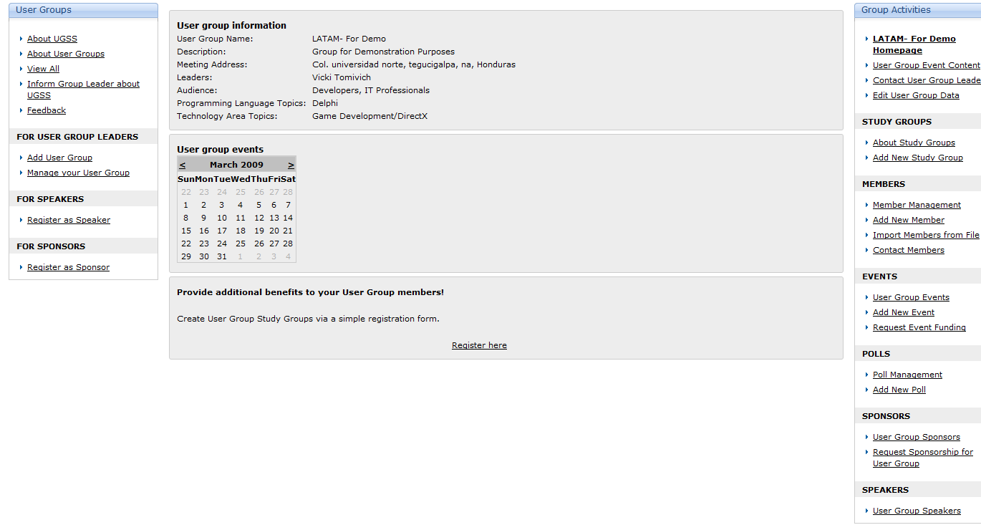
UGSSコンシェルジェサービスとは
Microsoft Community Ring 事務局が、日本のテクニカルコミュニティのUGSS利用をお手伝いします。
UGSSが提供しているサービスの中で、もっともメリットが大きいと思われる
「イベント資金援助」サービスにフォーカスしてサポートを行います。
  UGSS Webサイトでは 「イベント資金援助」以外にもさまざまなサービスを提供しています。
  UG登録によりこれらのサービスの利用は可能になります。（現在UIは英語のみです。）
  ただし「イベント資金援助」以外はUGSSコンシェルジェサービスのサポート対象外となります。
イベントで使用したコンテンツの管理
ユーザーグループ全体の情報編集
メンバーの追加・管理
メンバーを登録することにより、全員にメールを送ったり、選択したメンバーにメールを送信可能
イベントをカレンダーに追加
ファンドの請求
登録されているスポンサー情報の
参照
登録されているスピーカーの参照

Slide 5
UGSS 登録作業
  Step１：ユーザー登録
  ［対象：UGSS利用者全員］
  Step２：ユーザーグループ登録
  ［対象：UGリーダーのみ］
ITPro
UGSS
focuses on
scalable, sustainable relationships between User Groups & Microsoft
Developer
User Groups
Unaffiliated

Slide 6
UGSS 登録 Step１：ユーザー登録の流れ
［対象：UGSS利用者全員］
UGSSサイトにてユーザー登録を行います
http://www.usergroupsupportservices.com/
Sign up Here ボタンをクリックし登録画面に進みます
必要入力事項を記載し登録ボタンを押します
登録作業完了メールが送信されます
登録作業メールにあるリンクをクリックし、登録を完了します
次に、あなたがユーザーグループのリーダーである場合、
ユーザーグループの登録を行います

Slide 7
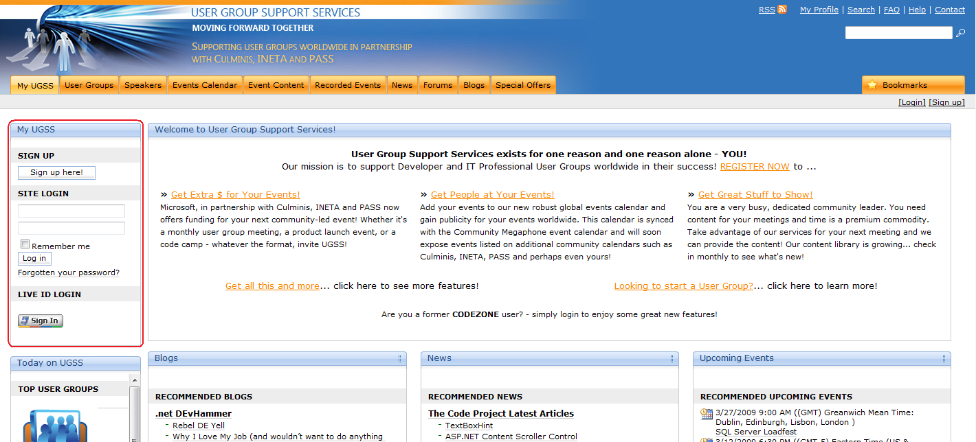
① ユーザー登録を始めましょう
http://www.usergroupsupportservices.com/MyUGSS.ugss に移動します。
「Sign up here」ボタンをクリック

Slide 8
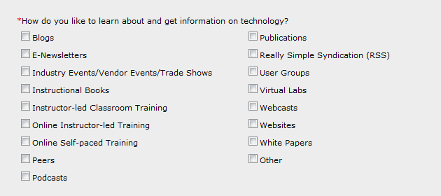
② 情報収集や技術学習方法の選択
どのように情報収集や技術学習をされていますか？ （必須）

Slide 9
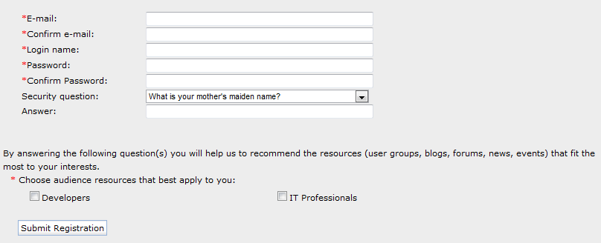
③ ユーザー情報の登録
(＊)全て入力必須項目です
電子メールアドレス入力（必須）
ログイン名登録（必須）
パスワード登録（必須）
パスワードリマインダのための秘密の質問と答え（必須）
ご自分がITProかデベロッパーかを選択 （両方選択可能）
（必須）
IT Professionals, Developers を選択すると続きの質問へ

Slide 10
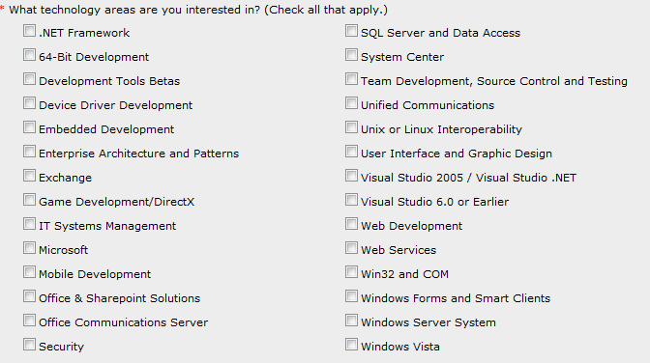
④ 興味のあるテクノロジの選択
ご自分の興味があるテクノロジを選択 （必須）

Slide 11
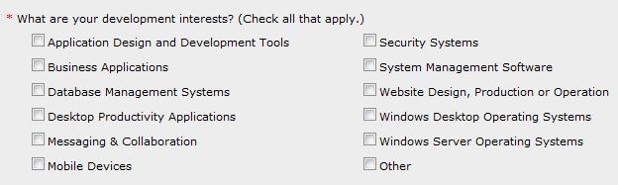
⑤ 興味のある構築・開発テーマの選択
興味のある構築、開発テーマを選択
（必須）
Developersを選択された方は引き続き質問があります

Slide 12
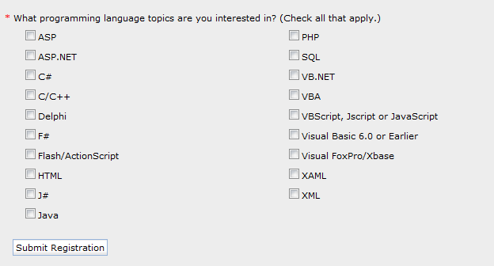
⑥ 興味のあるプログラム言語の選択
興味のあるプログラム言語を全て選択（必須）
最後に Submit Registrationをクリックして完了

Slide 13
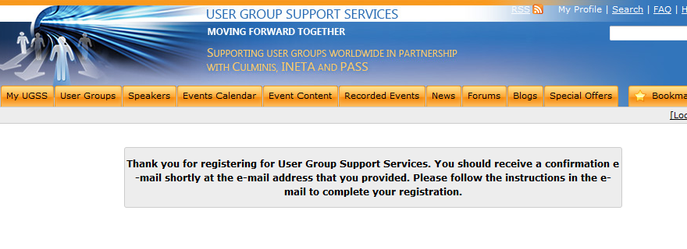
⑦ ユーザー登録の完了
下記のメッセージ画面が表示されれば、登録は正常に行われています。
※メッセージ内容：
UGSSに登録していただきありがとうございました。これから入力された電子メールアドレス宛に「確認メール」が送信されます。その電子メール内に記載されている手順に従い、登録を完了させてください。

Slide 14
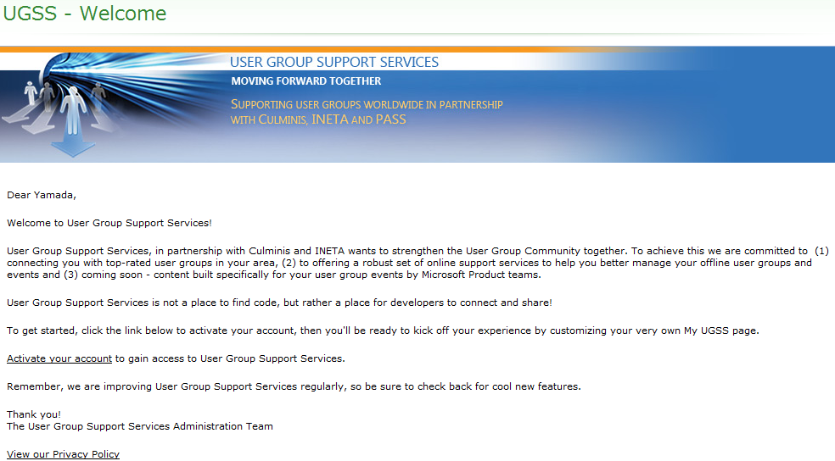
⑧ 登録確認メールの到着
ユーザー登録後、登録したアドレス宛に下のメールが届きます
メール内の”Activate your account”
リンクをクリック

Slide 15
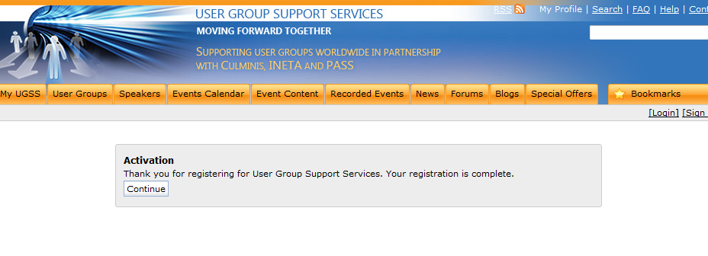
⑨ 登録アカウントのActivation
UGSSにご登録いただきありがとうございました。これで登録は完了です！
引き続き「Continue」ボタンをクリックし
ユーザーグループ登録に進んでください。

Slide 16
UGSS 登録 Step２：ユーザーグループ登録
［対象：UGリーダーのみ］
必要なユーザーグループ情報を入力します
入力完了後、承認プロセスに入ります
承認はマイクロソフトのエバンジェリスト、もしくは関係する担当者が行います
存在の確認
活動の確認
リーダー様への内容確認等
承認プロセス中、追加の情報が必要な場合は申請者にメールでのコンタクトが発生します
※マイクロソフト社員あるいは Microsoft Community Ring 事務局よりご連絡をさせていただく場合があります。
承認（Approval）
非承認（Deny）
※UGが承認されなかった場合も一部のサービスを除き、UGSSのユーザー管理サービス等は利用可能です。

Slide 17
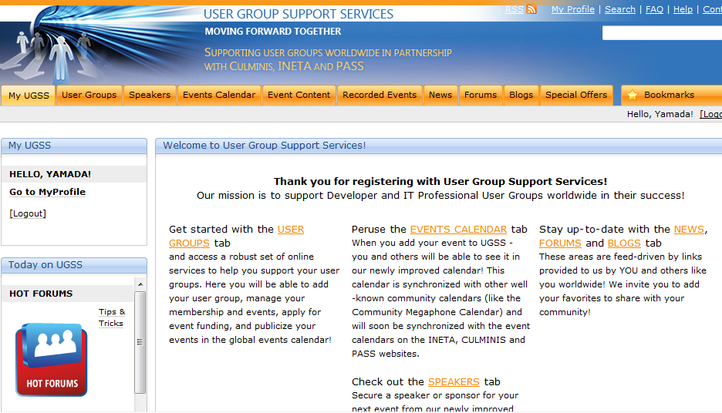
① ユーザーグループ登録をはじめましょう
※ユーザー登録後、Continue をクリックすると、メインページに戻ります
User Groupsタブをクリック
します

Slide 18
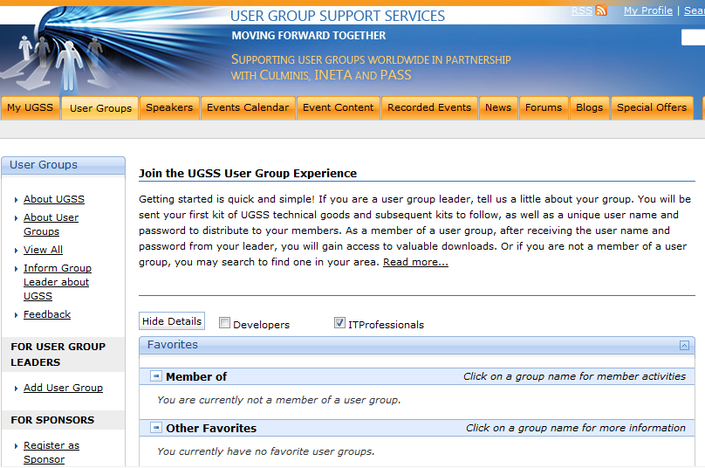
② ユーザーグループ登録メニューへ (1)
Add User Groupをクリックします

Slide 19
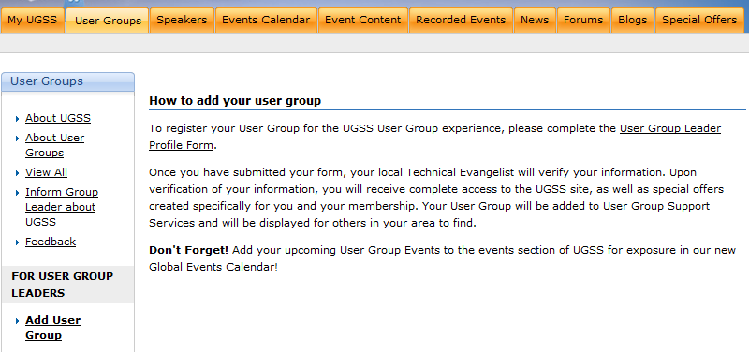
③ ユーザーグループ登録メニューへ (2)
“User Group Leader Profile Form”リンクをクリックします

Slide 20
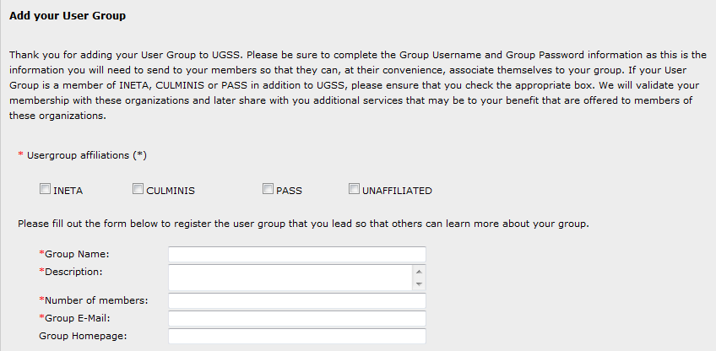
④ ユーザーグループ基本情報の登録
加盟しているコミュニティ支援団体を選択
（必須）※次のページの注意事項を確認！
グループ名を入力（必須） (日本語入力可)
グループの説明を入力（必須）(日本語入力可)
グループの構成人数を入力（必須）
グループの電子メールアドレス（必須）とURLを入力

Slide 21
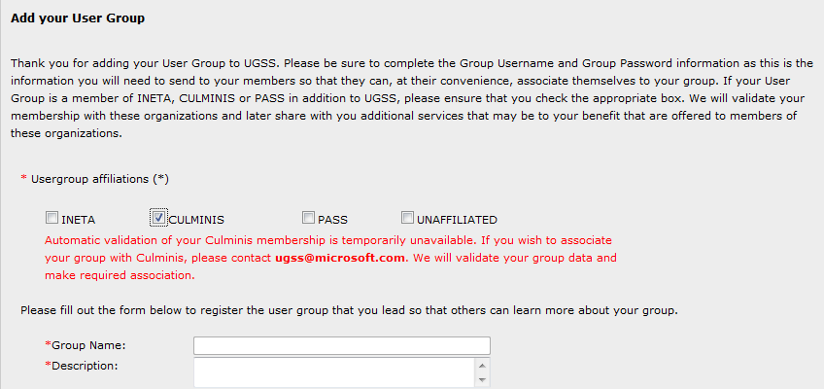
★補足：既存の登録が表示されない場合
INETA, Culminis に加盟済みで、ご自分のユーザーグループがメニューに表示されない場合、該当団体ではなく ”UNAFFILIATED” を選択してください

Slide 22
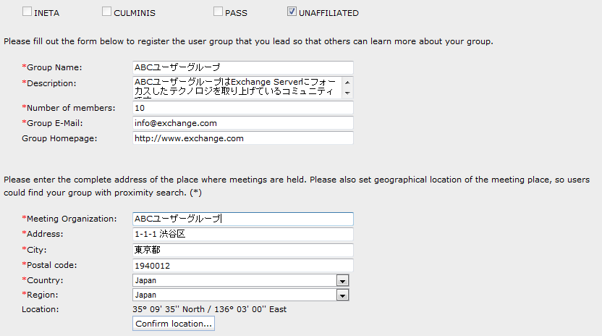
⑤ ユーザーグループ詳細情報の登録
グループ名入力のサンプル画面
（必須）
（必須）
（必須）
（必須）
（必須）
イベント開催場所の入力
（必須）
（必須）
※定期的にイベントを開催している場所を入力してください。
まだイベントを開催したことがない場合は「Microsoft Community Ring 事務局」までお問い合わせください。
（必須）
（必須）
（必須）

Slide 23
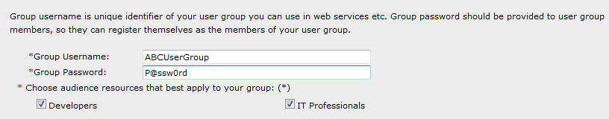
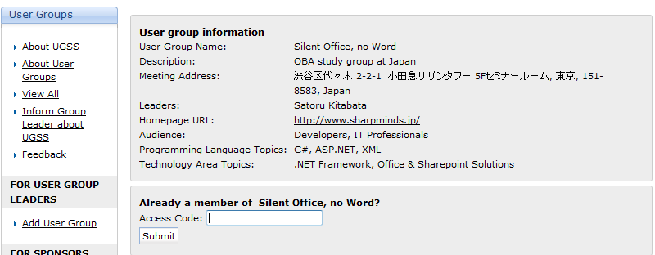
⑥ グループユーザー名とパスワードの登録
グループユーザー名を入力（必須）
グループパスワードを入力（必須）
グループがフォーカスしている分野にチェック（必須）
★補足：
一般のユーザーがユーザーグループに参加する時に
グループパスワードを使用します
グループユーザー名とグループ
パスワードは、一般ユーザーがユーザーグループに参加する際に必要になります。
UGSSサイトが提供する“グループ管理機能”、例えばサブリーダー登録などが使用できるようになります。

Slide 24
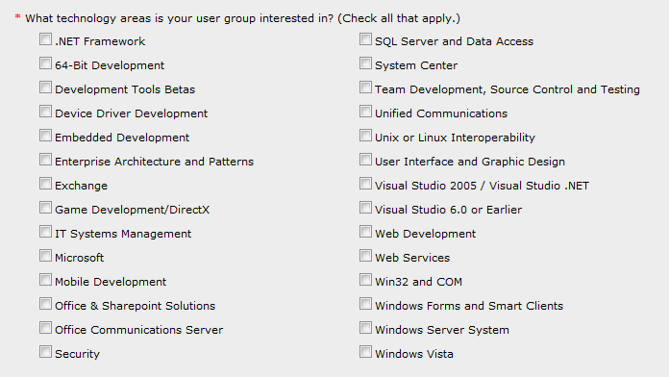
⑦ UGが興味がある技術分野の選択
グループが興味を持っている技術分野にチェック（必須）

Slide 25
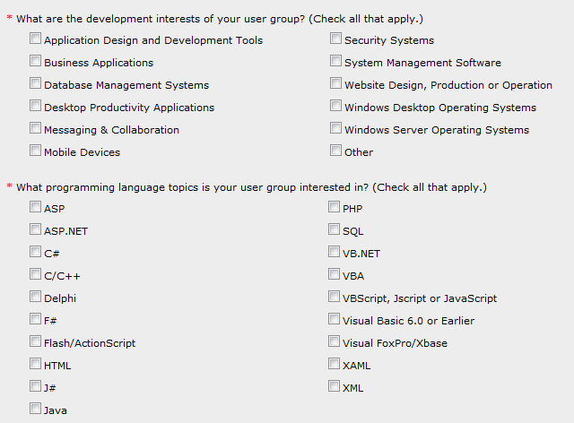
⑧ 興味がある開発テーマと言語の選択
グループが興味を持っている構築・開発テーマにチェック（必須）
グループが興味を持っているプログラム言語トピックにチェック（必須）

Slide 26
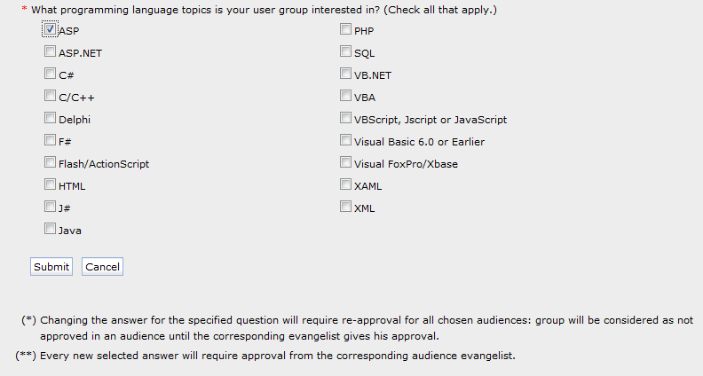
⑨ UG情報登録作業の終了
全ての入力必須項目を入力（必須）後、「Submit」ボタンをクリック
ユーザーグループ情報やフォーカス技術は、後からも変更が可能ですが、その場合再承認が必要になることがあります。

Slide 27
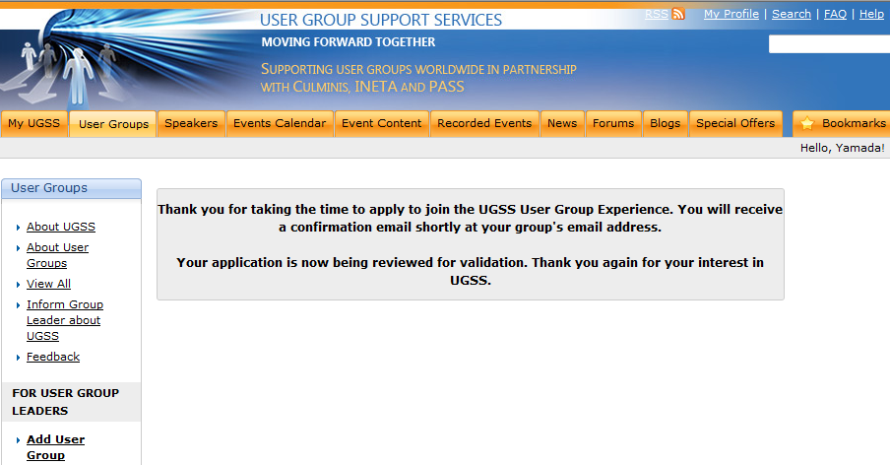
⑩ ユーザーグループ登録の完了
下記のメッセージ画面が表示されれば、登録は正常に行われています。
※メッセージ内容：
UGSSへユーザーグループを登録してくださり、ありがとうございます。 登録確認メールがあなたのグループ用電子メールアドレスに対して
配信されます。
これからご登録いただいた情報をもとに承認プロセスに入ります。

Slide 28
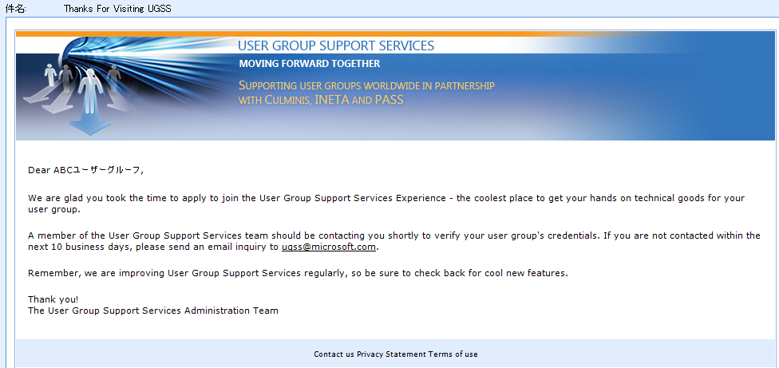
⑪ UG登録確認メールの到着
下記の「登録確認メール」が送信されます

Slide 29
★補足：「承認」に関して
登録確認メールに記載されている通り、登録作業を行ってから、10営業日を過ぎても承認、非承認、その他の連絡がない場合は、Microsoft Community Ring事務局までご連絡ください。
  ご連絡先： UGSS@comring.jp
ご登録内容に関して、マイクロソフト社員あるいは Microsoft Community Ring 事務局より問い合わせをさせていただく場合があります。
予めご了承ください。

Slide 30
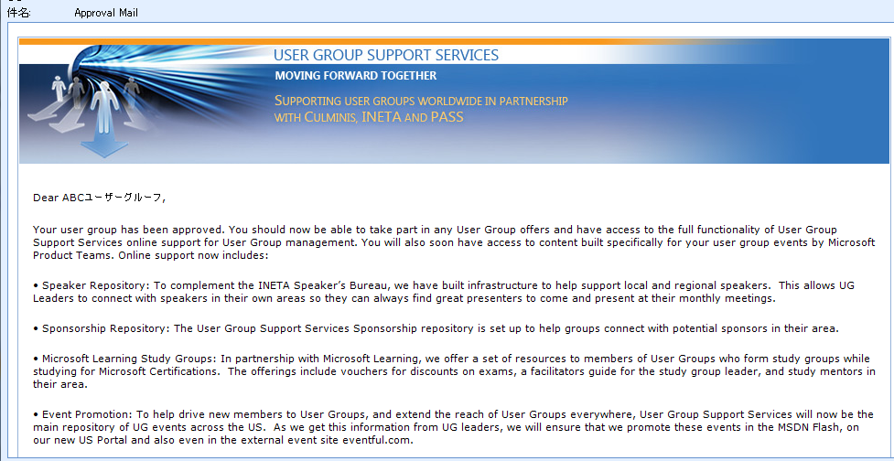
★補足：承認された場合
件名が「Approval Mail」と記載された承認メールが送信されます
あなたのユーザーグループは承認されました

Slide 31
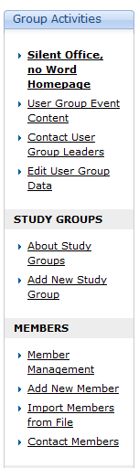
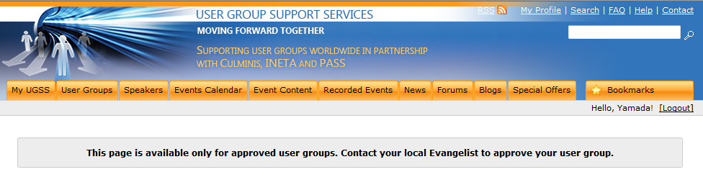
★補足：承認されなかった場合
何らかの理由であなたのユーザーグループが承認されなかった場合、その旨を知らせるメールが送信されます。
承認されなかった場合でも、UGSSのWebサイトインフラを使用することは可能です。グループの管理にご利用ください。
（UIは英語での提供となります）
承認されていない場合、幾つかのメニューをクリックするとエラーが（許可されていない旨）表示されます。

Slide 32
ITPro
UGSS
focuses on
scalable, sustainable relationships between User Groups & Microsoft
Developer
User Groups
イベント資金援助の申請方法
Unaffiliated

Slide 33
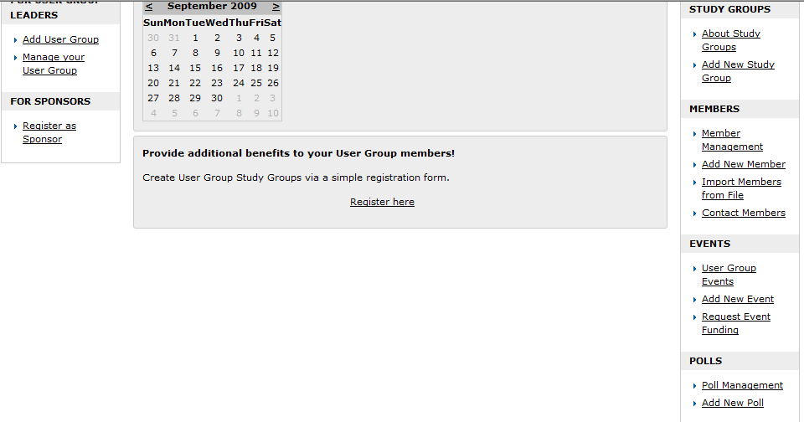
① イベント資金援助の
申請をはじめましょう。
イベント資金援助は：
① ユーザーグループリーダーとしてログイン
②” User Groups”タブをクリック
③ 右ナビゲーションに表示される
“Request Event Funding” をクリックし申請を開始します。

Slide 34
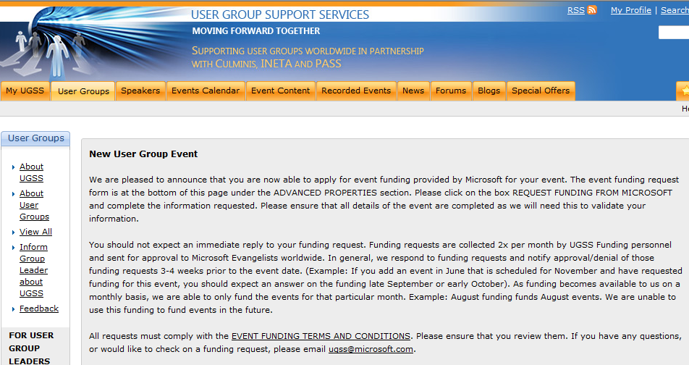
② 資金援助に関するポリシーの確認
費用援助に関するポリシーを確認します
※次ページを参照

Slide 35
★補足：申請～承認プロセスの概要
イベント資金援助申請は、申請してすぐに処理されるものではありません。
  申請は毎日ではなく、月2回にまとめてUGSS委員会へ送られます。
  その後UGSSから各地域のマイクロソフト エバンジェリスト、もしくは関係者へ申請内容が送られ承認作業が行われます。
  承認作業は、申請した「イベント開催日」から約3-4週間前に行われます。
    例：11月に開催のイベントを6月に申請
    この場合、承認、非承認メールは9月下旬もしくは10月
    初旬に送付されます。
イベント資金援助サービスからの支払いは月単位です。
  月単位で処理され、将来の月（例えば次の四半期）の分の申請が早く行われたとしてもイベント開催月より早く処理されることはありません。

Slide 36
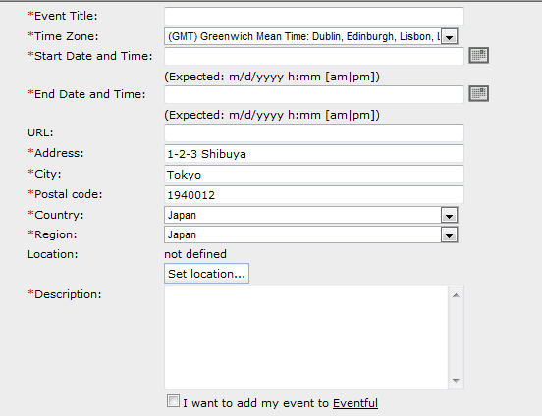
③ イベント情報の登録
イベント名（必須）（日本語入力可）
タイムゾーンを選択 （必須）
イベント開始日と終了日を指定（必須）
URL、イベント開催場所（必須）を記入
(日本語可能)
イベントに関してできるだけ詳細な説明を記載してください。
（必須）（日本語可能）
Eventfulに記載したい場合はチェック

Slide 37
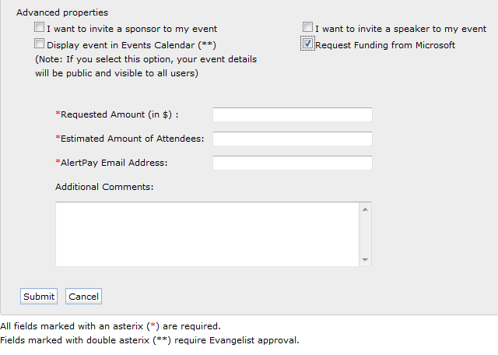
④ 資金援助に関する情報の登録
Request Funding from Microsoft にチェックを入れる
申請金額をドルで入力（必須）
予定出席者数を入力（必須）
AlertPayのアドレスを入力（必須）
申請に関して追記したいことがありましたら、日本語で記入してください
最後に 「Submit」 ボタンをクリック

Slide 38
★補足：イベント資金援助に関するルール
イベント資金援助は、確実に開催されるイベントに対して支払われます。
  イベント情報は、可能な限り詳細に記載してください
  可能であればイベント情報URLを入力してください
申請できる金額
  申請は一ユーザーグループに対して四半期に一度のみ可能です。
  一イベントに対して、最大500ドルまでの補助が可能です。
  一年間で合計1000ドルまでの補助が可能です。
    一年とは、マイクロソフトの会計年度の一年を指します。
    マイクロソフトの会計年度は7月1日から翌年6月30日です。
7月 – 9月
10月–12月
1月 – 3月
4月 – 6月

Slide 39
★補足：イベント資金援助に関するルール
承認された費用は「AlertPay™」を通じて支払われます。
  申請者は、あらかじめAlertPayにアカウントを開設しておく必要があります。
  AlertPayアカウントから、銀行口座への送金にかかる手数料は自己負担となります。
  イベント資金援助は全てUSドルで扱われます。
  UGSSコンシェルジェサービスでは、AlertPayに関してのサポートは一切行いません。
  AlertPayのご利用は、自己責任となります。
  利用することによって発生するかもしれない全ての不利益や問題に関し、マイクロソフト株式会社、Microsoft Community Ring事務局は一切の責任を負いません。

Slide 40
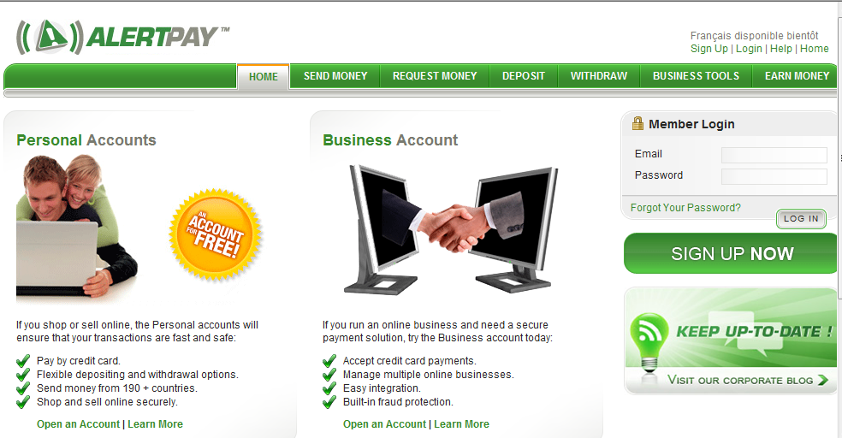
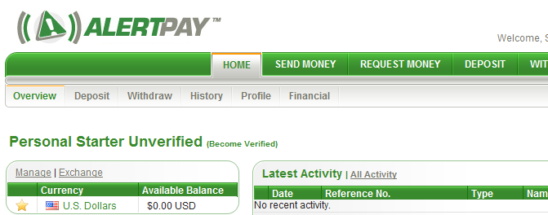
★補足：AlertPay™とは
http://www.AlertPay.com へ行きます
Personal Account と Business Accountが選択できます。
  通常はPersonal Accountで十分です。
  Business Accountは「維持費」が必要になります。
登録はすぐに行えます
  登録後、アカウントはすぐに使用できません。
  本人確認書類の提出が必要です。
AlertPayは世界中で送金、入金管理を行えるサービスです
本人確認がされていない場合、 Unverified と表示され、振替等の操作ができません。
本人確認のためのプロセスは AlertPayのWebページを参照してください。

Slide 41
ITPro
UGSS
focuses on
scalable, sustainable relationships between User Groups & Microsoft
Developer
User Groups
ご利用にあたっての留意点
（Ｑ＆Ａ）
Unaffiliated

Slide 42
Q & Ａ
Q. UGSSと INETA Japan あるいは Culminis との関係は？
A: UGSSは単独で独立したサービスです。
INETA Japan、Culminisやその他コミュニティ支援団体とは、連携しながらサービスを提供していきます。
--
Q. INETA あるいは Culminis に加盟していないとUGSSは利用できないのですか？
A: INETA あるいは Culminis に未加盟でも、UGSSへの登録は可能です。
UGSSのみの登録でもUGSSのサービスは利用することができますが、INETAやCulminis等のコミュニティ支援団体もそれぞれ独自で有益な支援を提供していますので、ぜひ加盟をご検討ください。
--
Q. UGSSへのUG登録はUGリーダーのみ可能ですか？
A: UGリーダー以外の方でも登録は可能ですが、なるべくUGリーダーの方が登録作業をするようにしてください。
承認審査の際に、UG活動についての問い合わせ等が発生する可能性があります。
--
Q. リーダーは複数名登録できますか？ 実際に申請作業をする人が違う場合や担当リーダーが違う場合があります。
A: 最初に登録したUGリーダーにより、後日サブリーダーの登録が可能です。
詳しくは、UGSS サイトの Help ‘How to set someone as the Co-Leader of my user group’ を参照ください。

Slide 43
Q & Ａ
Q. UGSSから来る英語メールの翻訳をMicrosoft Community Ring 事務局に依頼できますか？
A: 翻訳サービスは基本的に行っておりません。
--
Q. 一度登録したUG情報は後から変更が可能ですか？
A: 変更は可能ですが、変更した場合、再承認が必要になる場合があります。
--
UGSSコンシェルジェサービスに関するお問い合わせ先:
Microsoft Community Ring 事務局
Email: UGSS@comring.jp

